Slide 1





7 éves a
BÁTHORY – BRASSAI
KONFERENCIA SOROZAT
Főszervező:
ÓBUDAI EGYETEM
Társszervezők:
NEMZETSTRATÉGIAI KUTATÓINTÉZET
NEMZETI EGYÜTTMŰKÖDÉSI ALAP
MAGYAR VILÁGTALÁLKOZÓ
MIKES-JÓSIKA ALAPÍTVÁNY
További információk: http://www.bbk.alfanet.eu/
Levelezési cím: bbk@alfanet.eu
Automatikus lapozás, zenével

Slide 2
TEGNAP
OKÁN
MA
A HOLNAPÉRT
Kovács Nemes László : Székelypálfalva – Hargita - karpatria@karpatria.hu

Slide 3



B B K
BÁTHORY – BRASSAI
KONFERENCIA SOROZAT
2010-2016
Brahms: Magyar táncok No. 6.

Slide 4
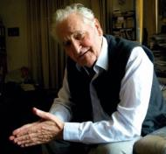

aki megért s megértet egy népet megéltet
Kányádi Sándor:
Játszva magyarul – 1974

Slide 5
BBK SZERVEZÉSI ELVEI
MULTIDISZCIPLINARITÁS
TUDÓS-VÁLLALKOZÓ PÁRBESZÉD
MINDEN SZAKMA, AMELYIK HOZZÁJÁRUL
A KÁRPÁT-MEDENCEI
MAGYAR ÉLETMINŐSÉG
JOBBULÁSÁHOZ
GENERÁCIÓS HÍD
  HALLGATÓKTÓL – PROFESSZOROKIG
  KEZDŐ VÁLLALKOZÓKTÓL – SIKERES VEZETŐKIG
FESZTIVÁLOS KÖRNYEZET
  LEZSER, HATÉKONY, NÉPSZERŰSÍTŐ

Slide 6
BBK ALAPGONDOLATA
A NEMZETI ÖSSZETARTOZÁS TUDATA
ÉRTÉKTERMELŐ ERŐ
A VÁLSÁGBÓL VALÓ KILÁBALÁS és FELLENDÜLÉS ALAPFELTÉTELE
ÖSSZEFOGÁSSAL LEHETÜNK A
AZ ÚJ VILÁGREND NYERTESEI

Slide 7
PARADIGMAVÁLTÁS
„Egy problémát nem lehet ugyanazzal a gondolkodásmóddal megoldani,
amely a problémát előidézte”
Albert Einstein

Slide 8
BBK PÉLDAKÉPEI
MAGYAR PROFESSZOROK
III. VILÁGTALÁLKOZÓJA
MPV: Magyar Professzorok Világtanácsa
Partiumi Keresztény Egyetem
Nagyvárad, 2002. szeptember 6.
Interdiszciplinaritás
FRK: FACHHOCHSCHUL-REKTORENKONFERENZ
Bad Wiessee, Bajorország, 1995
Nyugdíjas rektoroknak szervezett
lezser konferencia

Slide 9
BBK SOROZAT TÖRTÉNETE
1.BBK.2010. Verőce, 2010. július 3.
IV. Erdélyország az én hazám
2.BBK.2011. Balatonlelle, 2011. július 1-2.
I. Magyar Világtalálkozó
3.BBK.2012. Budapest, 2012. július 5-6.
II. Magyar Világtalálkozó
4.BBK.2013. Budapest, 2013. május 22-23.
III. Magyar Világtalálkozó
5.BBK.2014. Budapest, 2014. május 21-22.
IV. Magyar Világtalálkozó
6.BBK.2015. Budapest, 2015. május 27-28.
V. Magyar Világtalálkozó
7.BBK.2016. Budapest, 2016. május 19-20.
VI. Magyar Világtalálkozó

Slide 10
BBK FEJLŐDÉSE
KONFERENCIA | SZERZŐK SZÁMA | ELŐADÁSOK SZÁMA | SZEKCIÓK SZÁMA
1.BBK.2010. | 31 | 25 | 7
2.BBK.2011. | 34 | 33 | 5
3.BBK.2012. | 60 | 60 | 10
4.BBK.2013. | 101 | 85 | 13
5.BBK.2014. | 218 | 183 | 24
6.BBK.2015. | 221 | 189 | 21
7.BBK.2016. | 294 | 236 | 28

Slide 11
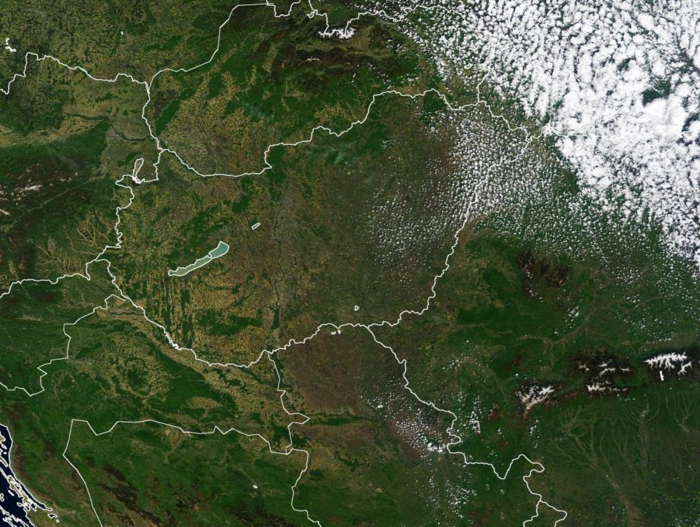
Bajor-ország
Lemberg
Komárom
Ungvár
Oxford
Óbudai Egyetem
USA
Magyar
Világtalálkozó
Nagyvárad
Kolozsvár
Maros-váráshely
Temesvár
Csíkszereda
Szabadka
Bukarest
Spanyol ország
Újvidék
„KÁRPÁT - HAZA” TALÁLKOZÓ

Slide 12
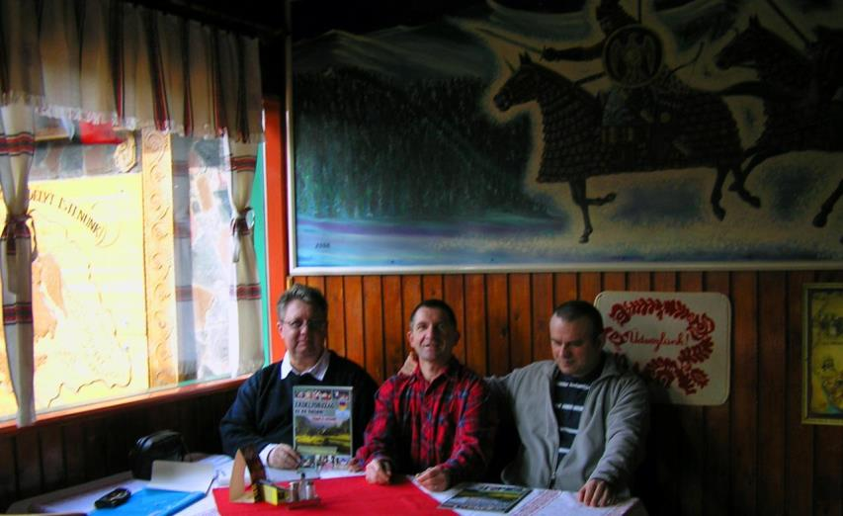
1. BBK. 2010. VERŐCE
„BBK „ALAPKŐ” LETÉTEL”
BÚJDOSÓ SZÉKELY vendéglőben

Slide 13
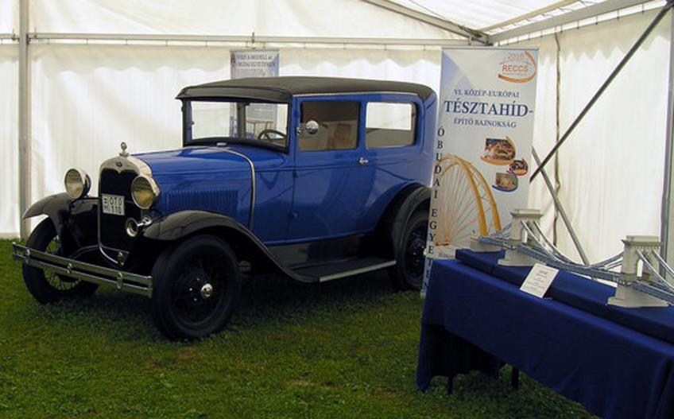
1. BBK. 2010. VERŐCE
KONFERENCIA SÁTOR
Az ÓBUDAI EGYETEM FORD-A MODELLJE

Slide 14
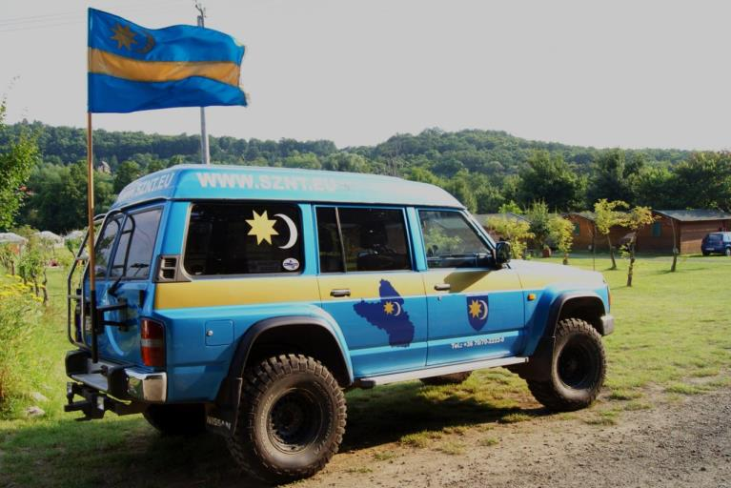
1. BBK. 2010. VERŐCE
SzNT az ERDÉLYORSZÁG AZ ÉN HAZÁM
fesztiválon

Slide 15
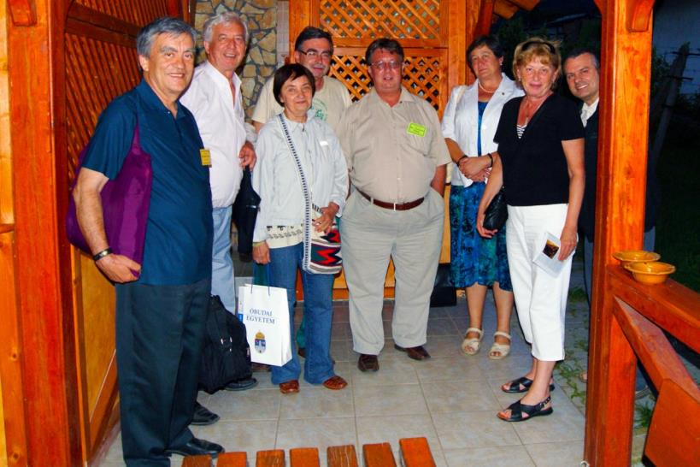
1. BBK. 2010. VERŐCE
KEREKASZTAL és FOGADÁS

Slide 16
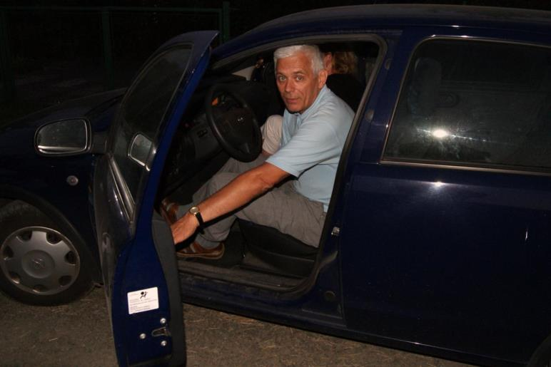
1. BBK. 2010. VERŐCE
ÉLÉNK ESZMECSERE UTÁN HAZAFELÉ

Slide 17
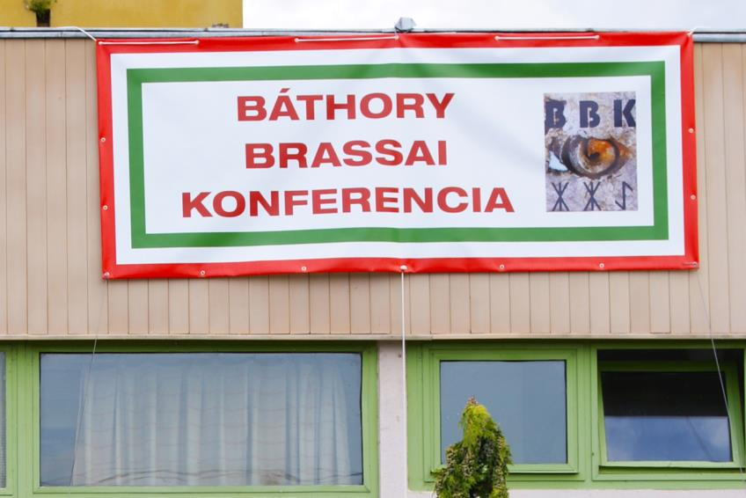
2. BBK. 2011. BALATONLELLE
A KONFERENCIA HELYSZÍNE

Slide 18
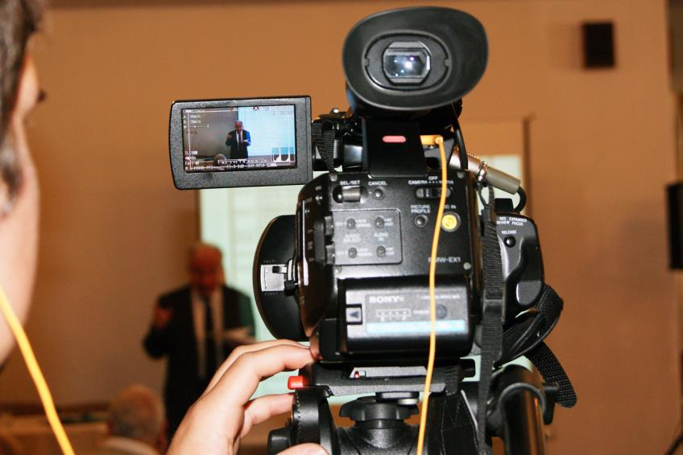
2. BBK. 2011. BALATONLELLE
Az ELŐADÁSOK

Slide 19
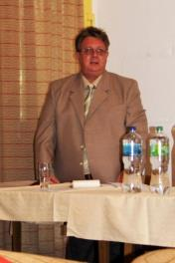
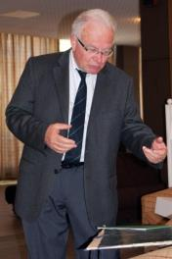
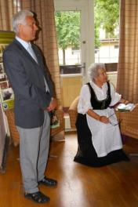
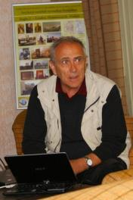
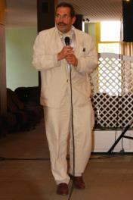
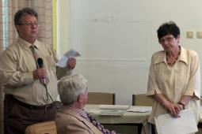
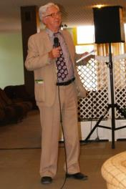
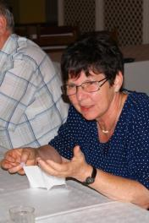
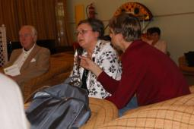
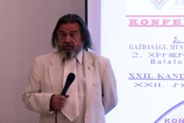
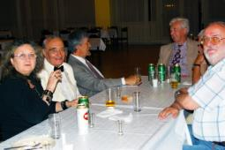
2. BBK. 2011. BALATONLELLE
ELŐADÓK és a
FOGADÁS

Slide 20


2. BBK. 2011. BALATONLELLE
A KONFERENCIA KIADVÁNYA

Slide 21
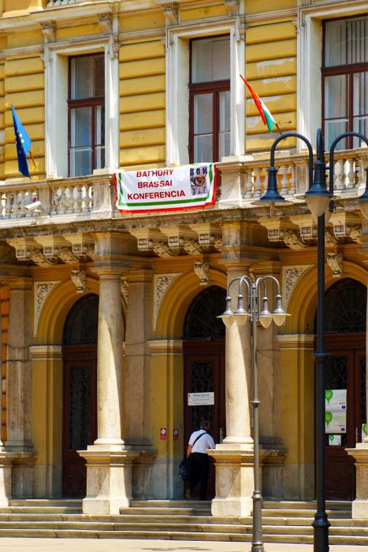
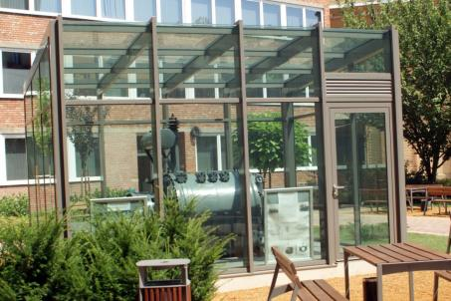
3. BBK. 2012. BUDAPEST
ÓBUDAI EGYETEM
Kandó Kálmán
Villamosmérnöki Kar

Slide 22
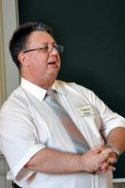
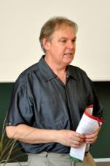
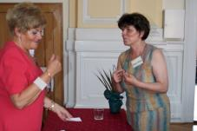
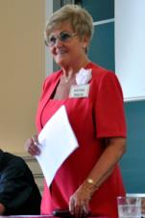
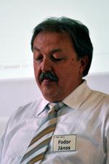
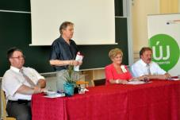
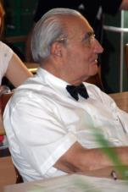
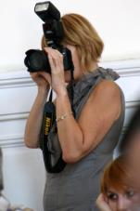
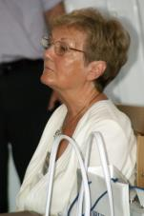
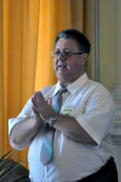
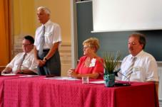
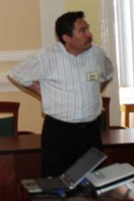
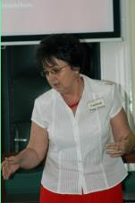
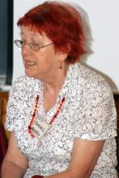
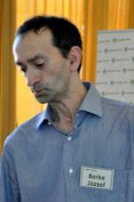
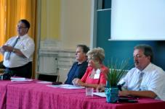
3. BBK. 2012.

Slide 23
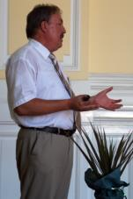
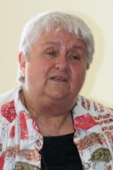
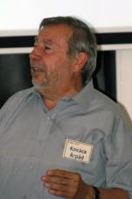
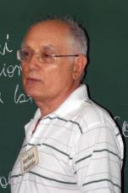
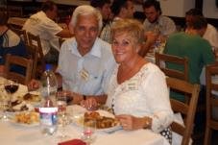
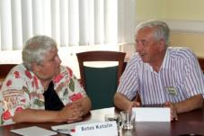
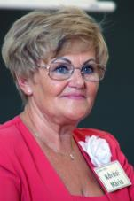
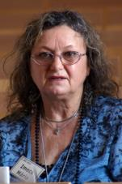
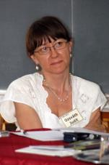
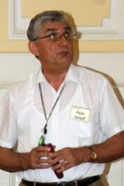
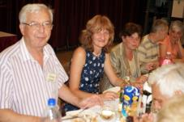
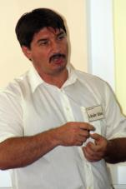




3. BBK. 2012.

Slide 24

3. BBK. 2012. BUDAPEST
KONFERENCIA FOGADÁS

Slide 25



Slide 26

4. BBK. 2013. BUDAPEST

Slide 27

4. BBK. 2013. BUDAPEST
ÓBUDAI EGYETEM

Slide 28

BBK MOLINÓ OE-val
4. BBK. 2013. BUDAPEST

Slide 29
4. BBK. 2013. BUDAPEST
SZERZŐK NÉVSORA
SZEKCIÓK:
PLENÁRIS, MEGNYITÓ
VÁLLALKOZÁSFEJLESZTÉS és VERSENYKÉPESSÉG,
KKV, KLASZTEREK
TÖRTÉNELMI 1.
MŰSZAKI
FELSŐOKTATÁS, KÖZOKTATÁS
GLOBALIZÁCIÓ, REGIONALIZÁCIÓ, LOKALIZÁCIÓ és az EU JÖVŐJE
TÖRTÉNELMI 2.
MŰSZAKI, MEZŐGAZDASÁGI és TERMÉSZETTUD
TÁRSADALOM TUDOMÁNYOK
GAZDASÁGI VÁLSÁG, ÁLLAMADÓSSÁG
EREDMÉNYEK ÉS A JÖVŐ ESÉLYEI A KÁRPÁT-MEDENCÉBEN
KEREKASZTAL VITA
POSZTER
Bácsfainé Dr. Hévizi Józsa
Bene Andrea
Boda László
Borbély Endre
Botos József
Botos Katalin
Bősze Péter
Csath Magdolna
Cselényi István Gábor
Cseri Judit
Élthes Zoltán
Eperjesi Zoltán
Farkas Imreh Mária
Gábor Ágnes
Gáti József
Gazdag László
Göőz Lajos
Halabuk József
Handa Lászlóné Éva
Harangus Katalin
Hegedűs Szilárd
Horváth Zoltán György
Horváth Zsófia Irén
Imecs Mária
Kádár Péter
Kállay László
Kárpátiné Daróczi Judit
Kolumbán Gábor
Kovács Árpád
Koós Brigitta
Kőrösi Mária
Krasznainé Kováss Enikő
László Gábor
Lenkovics Beatrix
Lipták József
Loránt Károly
Lönhárd Miklós
Magyar Donát
Major Gyöngyi
Matuz János
Menyhártné dr. Zsiros Mária
Mile Csilla
Naár Zoltán
Nagy Imre Zoltán
Nagy Mariann Veronika
Neubauer Éva
Olasz Lajos
Oros Gyula
Ozsváth Judit
Pályi Béla
Pletl Rita
Pongrácz Attila
Poór József
Radetzky Jenő
R. Eszéki Eszter
Sándor Tamás
Serfőző Gusztáv
Simon Erzsébet
Somai József
Somogyi Ferenc
Suplicz Sándor
Szabó Béla
Szabó Lóránt
Szabó Rudolf
Szécsi Árpád
Szederkényi Kornélia
Szentes Erzsébet
Szilágyi Ferenc
Szóró Ilona
Szőcs Katalin
Szretykó György
Takács Zsolt
Tánczos Levente – József
Tóth János László
Tóth-Bordásné Dr. Marosi Ildikó
Tölgyes Margit
Tuzson Tibor
Ujváry Gábor
Vágány Judit Bernadett
Vajda Csilla
Vajda Lajos
Váralljai Csocsán Jenő
Varga János
Vígh Elemér
Volford László
Záhonyi András
Zéman Zoltán

Slide 30

4. BBK. 2013. BUDAPEST

Slide 31
4. BBK. 2013.
TANULMÁNYKÖTET
ISBN szám
ISBN …………………………..
Szerkesztették:
Dr. Ozsváth Judit, BBTE
Prof. Dr. Rajnai Zoltán, ÓE

Slide 32
4. BBK. 2013. TANULMÁNYKÖTET
Előszó (Tuzson Tibor)
Történelem szekció
Bácsfainé Dr. Hévizi Józsa: A Magyar Királyságban élő kollektív joggyakorlat típusai – mint az etnikai konfliktusok rendezésének jövőbeni módozatai
Vállalkozásfejlesztés és versenyképesség, KKV, klaszterek szekció
Marosi Ildikó: Az önkormányzatok szerepvállalása a helyi gazdaságfejlesztésben az innovációs tevékenység javítására
Szederkényi Kornélia: A szalafői vidéki vendéglátás attrakcióinak felmérése és egy közös turisztikai termék kialakítási lehetőségének vizsgálata
Felsőoktatás, közoktatás szekció
Farkas Károly–László Sándor: Informatikaoktatás magyarul
Handa Lászlóné: A vállalkozási kompetenciák fejlesztésének lehetőségei a műszaki felsőoktatásban
Krasznainé Kovács Enikő: Egy zseniális magyar mérnök a 20. században. Kandó Kálmán életműve
Globalizáció, regionalizáció, lokalizáció és az EU jövője szekció
Eperjesi Zoltán: Az Európai Unió versenyképessége a globális kihívások közepette
Major Gyöngyi: A gazdaság fraktál jellegű szervülésének lehetősége az élő univerzumban
Műszaki, mezőgazdasági és természettudományi szekció
Borbély Endre–Szabó Rudolf: Szénszál kompozitok tulajdonságai és alkalmazásuk
Élthes Zoltán: Alternatív technológiák alkalmazásával alkotott biztonsági modell az interneten
Lönhárd Miklós–Pályi Béla–Takács Zsolt–Vígh Elemér: Permetezés veszteségeinek vizsgálata a növényállomány fejlődési állapotának függvényében szőlőültetvényben
Matuz János: A világhírű Bánkúti 1201 őszi búza és a magyar búzanemesítés története, eredményei
Neubauer Éva: Napjaink élelmezésbiztonsági kérdései a vízlábnyom tükrében
Szabó Lóránt: Sűrített levegő alkalmazása légsugaras szövőgépen és vetülékcsatornájában kialakult légáram vizsgálata
Varga Zoltán–Csilik György–Molnár Zoltán: „Zöld jövő” a hőszigetelési technikában
Társadalomtudományok szekció
Cselényi István Gábor: Családi életre nevelés
Ozsváth Judit: „Segíteni a nemzetet, hogy történelmi hivatását betöltse” – Az ifjúságszervező és lapszerkesztő Márton Áron gondolatai az értelmiség feladatvállalásáról
Szóró Ilona: Közösségépítés és kultúraközvetítés: olvasókörök és gazdakörök Magyarországon a 20. században
Gazdasági válság, államadósság szekció
Somogyi Ferenc: Kiút a spekulációs, a hitel- és a civilizációs válságból!

Slide 33

5.BBK.2014. Budapest
Óbudai Egyetem
Illényi Katica: Vittorio Monti: Csárdás

Slide 34



KÁRPÁT-
MEDENCEI
VERSENYKÉPESSÉG

Slide 35

5. BBK. 2014. BUDAPEST
ÓBUDAI EGYETEM
A KONFERENCIA HELYSZÍNE

Slide 36


Slide 37








5. BBK. 2014. BUDAPEST

Slide 38










5. BBK. 2014. BUDAPEST

Slide 39









5. BBK. 2014. BUDAPEST

Slide 40


ISBN 978-615-5460-38-8
ISBN 978-615-5460-38-5

Slide 41


ERDÉLYI MAGYAR GAZDASÁGI GONDOLKODÓK
PANTEONJA
Dr. Somai József

Slide 42






5. BBK. 2014. BUDAPEST
Felsőfokú oktatás
PhD
Ma/MSc
Ba/BSc
FoSzk

Slide 43







5. BBK. 2014. BUDAPEST

Slide 44





5. BBK. 2014. BUDAPEST

Slide 45




6. BBK. 2015. BUDAPEST

Slide 46

6. BBK. 2015. BUDAPEST
KÁRPÁT-MEDENCE EGYSÉGES
GAZDASÁGI, OKTATÁSI,
TUDOMÁNYOS, TECHNOLÓGIAI ÉS
KULTURÁLIS TÉR
CÉL:
MAGYAR NEMZETI KÖZÖSSÉGEK
INTEGRÁCIÓJA

Slide 47
















6. BBK. 2015. BUDAPEST

Slide 48
















6. BBK. 2015. BUDAPEST

Slide 49
6. BBK. 2015. BUDAPEST
TANULMÁNYKÖTETEK
1372 oldal
ISBN szám
ISBN 978-615-5460-38-5
Szerkesztették:
Prof. Dr. Rajnai Zoltán
Dr. Fregan Beatrix
Marosné Kuna Zsuzsanna

Slide 50
6. BBK. 2015.
1. KÖTET TARTALOMJEGYZÉK
Finszter Géza: A jelenlét, mint rendőrségi funkció 5
Gyarmatiné Fehér Barbara - Csóka Ildikó: “Vállalkozás-menedzsment gyógyszerészhallgatók
számára” kurzus bemutatása 16
Csókay András: Az "én"a testben található?! 18
Erős Győző: A betegség és fájdalom nélküli élet titkairól 20
Polyákné Dr. Szánthó Őrsike: Igazságigény a családban 42
Répás József: Látók és látássérültek lokalizációs képességeinek statisztikai vizsgálata 56
Blázovics Anna: A redox-homeosztázisban szerepet játszó bioaktív kismolekulák 66
Váralljai Csocsán Jenő: Szent László király Árpád-kori ábrázolásai 77
Prokopp Mária: Nápoly középkori magyar emlékei 111
Kántor Sándorné Dr. Varga Tünde: Sikeres és neves tudósok. 300 éve született
Maróthi György (1715-1744) 129
Krasznainé Kováss Enikő: A Kandó Iskola története 1898-tól napjainkig 142
Némethy Krisztina – Dr. Gáti József: Prof. Dr. Bejczy Antal a NASA vezető kutatója,
az űrrobotika kiemelkedő magyar személyisége 162
Krasznainé Kováss Enikő: Múltidézés – iskolatörténet régi fényképeken 169
Záhonyi András: A tények azonban makacs dolgok 184
Lenti István: Szabolcs-Szatmár-Bereg megyei kastély- és kúria parkok napjainkban 188
Szóró Ilona: Az agráregyesületek szerepe a nők közösségi életében 192
Olasz Lajos: Magyarország államformája a Horthy-korszakban 205
Krasznainé Kováss Enikő: Egy zseniális magyar mérnök a 20. században.
Kandó Kálmán életműve 222
Darai Lajos: A magyar tudatot építő tények történelmi sorsa és igazsága 249
Vizi László Tamás: A történelmi traumák interpretálása a magyar középiskolai történelem
tankönyvekben 270
Szilágyi Győző Attila: Információterjedési modellezés a szervezetek belső informális
kommunikációs hálózatában 281
Répás Sándor: ARM alapú mikroszámítógépek titkosítási képességeinek vizsgálata 289
Répás Sándor – Rajnai Zoltán: Virtuális erőművek szerepe az energiaellátásban és
kiberbiztonsági kérdéseik 303
Berek László: Az Óbudai Egyetem Digitális Archívuma (ÓDA) a nyílt tudományos
kommunikáció és a dokumentumok biztonságos megőrzése szolgálatában 312
Ottó Csaba: Kritikus infrastruktúrák és folyamatok a gabona ellátási láncban 320
Rubóczki Edit Szilvia: Játékosítás a felhőbiztonság oktatásában 330
Tokody Dániel-Schuster György-Papp József: Az intelligens vasúti rendszer megvalósításának
elméleti és technológiai háttere 335
Nyikes Zoltán: A Big Data, mint a kritikus infrastruktúra része 349
Dombora Sándor: Szervezetek információbiztonságának elemzése és fejlesztése 365
Werner Gábor Á: A kritikus infrastruktúrák kockázatelemzési módszereinek újragondolása,
különös tekintettel az ivóvízellátásra 383
Som Zoltán, Erdősi Péter Máté, Papp Gergely Zoltán, Pólya Balázs: Információbiztonsági
pillanatkép és helyzetértékelés a magyar közigazgatásban. 395
Szekeres Sándor: Hunyadi Mátyás király és a székelyek 410
Stipta István: A székely székek vármegyékké alakítása 1876-ban 419
Nagy Péter: Dósa Elek és a székely nemesi jogok kérdése az úrbériség reformkori
vitái során 429
Domokos Andrea: A rendtartó székely falu példája a XXI. századi bűnmegelőzésben 436
Megyeri-Pálffi Zoltán: Vármegyeházák a történeti Magyarországon az 1870-es közigazgatási
reform után 446
Szabó Erzsébet: Sztehlo Zoltán papirológiai kutatásai a legújabb kutatások fényében 462
Parádi József: Csendőrök a magyar határon, 1891-1918 474
Berki Imre: A Határörség Közvetlen Híradó Zászlóalja az 1956-os forradalom és szabadságharc
sodrásában 488
Suba János: Határőrizet és Határvédelem Erdélyben 1940-1944 503
Simon F. Nándor: A Belügyminisztérium szolgálati igazolványai, 1953-1995 516
Vedó Attila: A Magyar Királyi Csendörség közlekedési szolgálati ágának kialakulása és fejlődése 535
Székely Zoltán: A Brit-szigetek rendvédelmének kapcsolata a kontinens rendvédelmi
modelljeivel 546
Sutka Barbara Éva: A SIS II tájékoztatása Magyarországon 553
Horváth Katalin: Örségi terepgyakorlatok szerepe a gimnáziumi korosztály fenntarthatóságra
nevelésében 567
Bodáné Kendrovics Rita (PhD): Projektmódszerrel elérhető eredmények a
felsőoktatásban 581
Csenger Lajosné: Egészségnevelés a közoktatást szabályozó dokumentumok tükrében 594
Szandi-Varga Péter, Kovács Ildikó, Czippán Katalin:: ELENA – Tapasztalati Tanulás és Oktatás
a Természettudatosságért 606
Hill Katalin: A fenntartható életmód vizsgálata és fejlesztésének lehetőségei a tanítóképzésben 617
Kisvárdai Melinda: A környezettudatos szemlélet kialakításának gyakorlata a
hulladékgazdálkodási önkormányzati társulások munkájában 628
Raduly József: A Magyarországi cigányság történelmi áttekintése, társadalmi helyzete,
s benne a kultúra fontossága, mint a legnagyobb tudatformáló erő 636
Pátrovics Péter-- Pátrovics-Egri Éva: A térségi nyelvek és kultúrák ismeretének szerepe a
versenyképesség növelésében különös tekintettel a lengyel lingvoreáliákra 647
Szabó Lóránt-Szabó Rudolf-Borbély Endre: Kompozitok alkalmazásai 659
Gergely Sándor: Zöldenergia innovációk hasznosítási lehetőségei a Kárpát-medencében 671
Husti István ̶ Béres Klára: Innováció és/vagy adaptáció? 682
Vidéki Imre-Kápolnai Zsombor: A magyar feldolgozóipar szerkezetének bemutatása 697
Szabó Lóránt: Levegő-víz hőszivattyú jósági fokának vizsgálata 708
Szabó Lóránt-Szabó Rudolf: Kompozitok tulajdonságai 718
Zele Balázs: Szénerőmű tüzelőanyag-rendszerének helye a logisztika tudományában 729
Laki Ildikó: Történeti sajátosságok az európai és a hazai iparvárosok életterében 739
Kaczur Sándor: Lekérdezések és adatfeldolgozási algoritmusok optimalizálási lehetőségei
Java SE és Oracle HR környezetben 753
Tátrai János Norbert - Szabó Norbert - Kaczur Sándor: Szálkiosztó stratégiák optimalizálási
lehetőségeinek elemzése 766
Kaczur Sándor-Friedel Attila-Peck Tibor: Új fakultatív tantárgyak bevezetése és tapasztalok a
Gábor Dénes Főiskola mérnök-informatikus szakán 784
Orbán Anna: Számítási felhők az e-közigazgatásban – Egy versenyképes technológia
közigazgatási alkalmazásának kérdései 792
Élthes Zoltán: Web-bányászati modellek és algoritmusok 801
J. Tövissy, S. Kopácsi: Automated 3d image conversion and photo reconstruction for
3d webpages 807
Simonyi Dénes, Kőrösi Gábor: A közösségi média jelentősége a tanár, diák és
szülő közötti viszonyban 810
Szandtner Zoltán: Új kutatások a félvezető memóriák technológiája és architektúrája területén 820

Slide 51
6. BBK. 2015.
2. KÖTET TARTALOMJEGYZÉK
Mező Ferenc: Személyiségfejlesztés, mint a különleges bánásmód egy kritikus aspektusa 6
Mező Katalin: Kreativitással az esélyegyenlőségért 15
Székedi Levente: A romániai magyar szociológia újjászervezési kísérletei a kommunizmusra
való átmenet éveiben 24
Nagy Natália: A földrajzinév-adás sajátosságai Kárpátalján 39
Jarjabka Ákos: A magyar felsőoktatás érzékenyítése a nemzeti ügyek iránt.
A Pécsi Tudományegyetem Diaszpóra projektje 51
Mészáros Alajos, Száraz Dénes, Rudas Imre: A MOOC lehetséges szerepe a
Kárpát-medence tudásalapú fejlődésében 58
Hegyesi Franciska: MOOC a felsőoktatásban, MOOC az Óbudai Egyetemen 69
Nagy Éva: 200 éves a magyar nyelvű oktatás és református egyház a román fővárosban 73
Nagy Éva: A bukaresti Hungarológia Tanszék és a magyar nyelvoktatás 78
Kazainé Dr. Ónodi Annamária: Szituációs játékok alkalmazásának lehetőségei és
korlátai az egyetemi oktatásban 82
Esztelecki Péter - Kőrösi Gábor: Idegennyelv-tanulás megvalósítása online eszközökkel 91
Palusek Erik - Esztelecki Péter: E-learning és M-learning Afrikában 97
Kőrösi Gábor - Esztelecki Péter: BYOD, mint oktatáspolitikai modell alkalmazhatóságának
realitása a vajdasági magyar közoktatásban 107
Holló Sándor-Kazainé Dr. Ónodi Annamária: Kommunikációs készség fejlesztése felnőttkorban 118
Major Gyöngyi: A gazdasági modell átértelmezhetősége a homo oeconomicus új
identitása mentén 127
Szász Antónia – Budai Attila () : ILIAS e-learning mint versenyképességet előmozdító
tényező – magyar nyelven 137
Mohácsi Márta: A versenyképesség növelésének néhány lehetséges mutatója a felsőoktatásban 148
Horváth Balázs Zsigmond: A gyengénlátó emberek nyelvtanulási esélyei és sajátosságai 156
Szerafinné dr. Szabolcsi Ágnes A pedagógiai információszerzés elektronikus forrásai:
referensz és forrás adatbázisok 161
Tanyiné dr. Kocsis Anikó: Elektronikus folyóiratok, joganyagok és szakmai információs portálok használata a pedagógiai információszerzésben 170
Vajda Lajos - Mátyus Enikő: Klaszterek, régiók, együttműködések 180
Szügyi György- Gonda András- Magyar István: A klaszteresedés, mint együttműködő közösségek gazdasági és társadalmi értékteremtése a Kárpát-medencében 185
Szabó Géza: A vidéki örökség útjai: falusi turizmus klaszterfejlesztés a Dél-Dunántúlon 194
Albel Andor: „Alföld Spa” – Egészségturisztikai klaszterek együttműködése a földrajzi
Nagyalföldön (Vajdaság és Erdély) 202
Kurucz Attila: A változás- és stratégiamenedzsment sajátos kapcsolata a
kis- és középvállalkozásoknál 211
Ligetvári Éva –Berényi László: Projektek minőségügyi támogatása 221
Marosné Kuna Zsuzsanna - Czeglédi Csilla: Idősek szerepváltozása és az életkori disztkrimináció 229
Miroslav Radojicic: Principles of international cooperation in prevention of financial abuse 239
Csehné Dr. Papp Imola: Regionális különbségek a magyarországi munkaerőpiac
vonatkozásában 243
Karácsony Péter: Munkavállalói motiváltság vizsgálata kis- és középvállalkozásoknál 251
Horváth Ágnes: Választójog – nők a közéletben a Kárpát-medencében 258
Lőrinczné Bencze Edit: A többszintű kormányzás új lehetőségei a magyar-horvát területi
együttműködésekben 271
Remek Éva: A V4 kül- és biztonságpolitikája 285
Dobó Marianna: Vis mayor és megelőzés – nemzetközi szervezetek szerepe a
katasztrófavédelemben a Kárpát-medencében 294
Zachar Péter Krisztián: Die ungarischen Wirtschaftskammern und die Verbreitung moderner
Management-Wissensinhalte in Krisenepochen – Ein Überblick 302
Lőrincz András: A bizalom funkciója az állam legitimitásában 311
Varga János - Csiszárik-Kocsir Ágnes: Versenyképességi átrendeződés Közép-Kelet Európában,
fókuszpontban a V4 országok 316
Czikkely Márton - Dr. Ligetvári Ferenc: Hogyan lehetünk a régió vezető országa a
vízgazdálkodás-vízfelhasználás területén? 336
Bói László: Verseny a vagyoni biztonságunk érdekében 345
Matus János: A globalizáció gazdasági, politikai és társadalmi hatásai 353
Pétervári Zsolt:Adósságrendezési stratégiák a félperifériákon 366
Kertész-Bakos Ferenc: Globális etika – a morális igazság, mint többségi gyakorlat 372
Miroslav Radojicic: Experience of the Republic of Serbia in International cooperation in
prevention of financial abuse 381
Zsebők Csaba: Köztes-Európa, a „mindig felosztandó” érdekszféra – interetnikus kapcsolatok,
nemzeti eszmék, globalizáció 384
Fülep Dániel: A tolerancia diktatúrája, mint új vallásháború 391
Fekete Sándor: A csönd, mint felszólító módú figyelmeztetés.
A méltatlanul elfeledett Sánta Ferenc 409
Fekete Sándor: A multikulturalizmustól az etnocentrizmusig: Quo vadis, Európa? 419
Cselényi István Gábor: Átváltás holisztikus gondolkodásmódra 425
Bajor Tibor: Az önkormányzati logisztikai rendszer 440
Farkas István József: Alternatív gazdaságok és pénzek a Kárpát-medencében 448
Csáfor Hajnalka- Nagy Levente– Papanek Gábor: Gazdaságfejlesztési feladatok
Heves megyében 457
Visztenvelt Andrea: Innovatív foglalkoztatási projektek a hátrányos helyzetűek
munkanélküliségének csökkentésére 468
Oros Gyula - Naár Zoltán: Trichoderma törzsek szelektív érzékenysége
agromikrobicidek és szennyező anyagok iránt 476
Seregi János - Mezőszentgyörgyi Dávid - Kovács Ágnes: A biodiverzitás fogalmának
megközelítése a XIX. század elején 485
Seregi János: Sikeres, neves magyar tudósok. Megemlékezés Festetics Imre
munkásságáról születésének 250. évfordulóján 491
András Krisztina - Gergely István: A hivatásos vízilabda üzleti versenyképessége a
médiaképesség tükrében – szabálymódosítások a vízilabdában 494
András Krisztina - Kozma Miklós: Ligák nemzetköziesedése a hivatásos sportban 500
Kozma Miklós - Kazainé Dr. Ónodi Annamária: A Public Sector Scorecard alkalmazása a
hivatásos sportban – magyar esettanulmány 509
Hajduné Dr. László Zita: A Fair Play szellemisége, mint a sport sajátos értéktöbblete 520
Poór József és szerzői munkaközössége: Atipikus foglalkoztatási formák a
magyar-szlovák határ mentén 526

Slide 52















6. BBK. 2015.
ÁBRÁK ELŐADÁSOKBÓL

Slide 53









6. BBK. 2015.
ÁBRÁK ELŐADÁSOKBÓL

Slide 54








6. BBK. 2015.
ÁBRÁK ELŐADÁSOKBÓL

Slide 55




6. BBK. 2015. BUDAPEST
ÁBRÁK ELŐADÁSOKBÓL

Slide 56






6. BBK. 2015.
ÁBRÁK ELŐADÁSOKBÓL

Slide 57


6. BBK. 2015. ELISMERÉSEK
Borbély Endre
Farka Imreh Mária
– post humus
Dr. Fregan Beatrix
Dr. Imecs Mária
Dr. Kőrösi Mária
Major Ákos
Marosné Kuna Zsuzsa
Némethy Krisztina
Dr. Neubauer Éva
Dr. Ozsváth Judit
Prof. Dr. Rajnai Zoltán
Dr. Tanka László
Dr. Váralljai-Csocsán
Jenő
Dr. Varga János

Slide 58



6. BBK. 2015. ELISMERÉSEK

Slide 59



7. BBK. 2016. BUDAPEST
7.BBK.2016
Május 19-20.
Óbudai Egyetem
Budapest
8.ker.

Slide 60

GAZDASÁG
VÁLLAL-KOZÁS FEJLESZTÉS
NEMZETI ÖSSZE-TARTOZÁS
GLOBALI-ZÁCIÓ,
LOCALI-ZÁCIÓ
ÜZLETI HÁLÓZA-TOK
KÁRPÁT-MEDENCEI
VERSENY-KÉPESSÉG
7.BBK.2016.
EGÉSZSÉG,
DEMO-GRÁFIA
OKTATÁS
TERMÉ-SZETI FORRÁSOK
TUDOMÁ-NYOK,
K+F
KÖZBIZ-TONSÁG
INNOVÁ-CIÓ
TÁRSADA-LOM

Slide 61
A 7. BÁTHORY-BRASSAI KONFERENCIA VÉDNÖKEI
Prof. Dr. Kovács Árpád
a Költségvetési Tanács elnöke és a Magyar Közgazdasági Társaság elnöke
Szász Jenő
Nemzetstratégiai Kutatóintézet elnöke
Pánczél Károly
Országgyűlés nemzeti összetartozás bizottság elnöke
Ducsai-Oláh Zsanett
Magyar Nemzeti Kereskedőház Zrt. Vezérigazgatója
Prof. Dr. Réger Mihály
Óbudai Egyetem tudományos rektorhelyettese

Slide 62
7. BBK. 2016. ELŐADÓI
Albel Andor
András Krisztina
Bajor Tibor
Bálint Péter
Bárczi Judit
Bärnkopfné Zsoffay Klára
Barócsi Zoltán
Barta Attila
Bata Attila
Benedek Dezső
Bérczi Szaniszló
Berek László
Béres Klára
Bernáth Krisztina
Biczó Gábor
Blázovics Anna
Bocsi Veronika
Bodáné Kendrovics Rita
Bódis Zoltán
Bognár Csaba
Bolyky Orsolya
Bréda Gábor
Budavári-Takács Ildikó
Csehné Papp Imola
Cselényi István Gábor
Csenger Lajosné
Csiszár Jolán
Csorba Attila
Csuka Antal
Czinege Imre
Darai Lajos
Dávid János
Dobó Mariann
Dombay Gábor
Dr. Habil. Raisz Iván
Ducsai-Oláh Zsanett
Egresi Anna
Elek Gábor
Élthes Zoltán
Estók Sándor
Faragó Károly
Faragó Károly
Farkas István József
Fáy Árpád
Fekete Sándor
Fekete Sándor
Fodor László
Fülep Dániel
Fülöp Katalin
Gaborják Tamás
Gál Éva
Garaczi Imre
Gáspár Gabriella
Gergely Sándor
Görög Dóra
Gyulai Tamás
Gyüre Annamária Csilla
Gyurgyik László
Hablicsekné Richter Mária
Halbritter András Albert
Hareancz Ferenc
Harkányiné Székely Zsuzsanna
Hati Bence
Hell Péter Miksa
Hervainé Szabó Gyüngyvér
Horkay Nándor
Horváth Balázs Zsigmond
Horváth Balázs Zsigmond
Horváth Zoltán György
Hováth Ágnes
Hüse István
Husti István
Imecs Mária
Imre Emőke
Juhász Zoltán
Juvancz Zoltán
Kaczur Sándor
Kantár Tamás
Kántor Sándorné
Kápolnai Zsombor
Kápolnai Zsombor
Karácsony Péter
Kármán Gabriella
Kása Zoltán
Kattein-Pornói Rita
Kelemen Béla
Kerekes Gábor
Keresnyei János
Kertész Bakos Ferenc
Kimmel Gábor Konrád
Kincses Zoli
Kiss Anna
Kiss Leizer Géza Károly
Kisvárdai Melinda
Kocsis Ibolya
Kocsis Péter Csaba
Kohán Zoltán
Körmendy Gál
Kőrösi István
Kőrösi Mária
Kotits József
Koudela Pál
Kovács Ákos
Kovács Árpád
Kovács János
Kowalski , Roman
Krasznainé Kováss Enikő
Kun István
Kurucz Attila
Láczay Magdolna
Laki Ildikó
László Péter Sándor
Lenti István
Lipcseiné Takács Nóra
Lőrinczné Bencze Edit
Magyar-Stifter Viktória
Major Gyöngyi
Majtényi György
Makk Ádám
Mandics György
Marciniak Róbert
Marciniak Róbert
Marosné Kuna Zsuzsanna
Matus János
Mátyus Ákos
Merkei Attila
Mészáros Ádám
Mező Ferenc
Mező Kata
Miski Péter
Mócsy Ildikó Margit
Molnár István Árpád
Molnár Zsolt
Molnár Zsolt
Molnárné Czeglédi Cecilia
Muhi Béla
Nagy Dorottya
Nagy Éva
Nagy László Tibor
Nagy Melinda
Nagy Natália
Nagy Tamás Lajos
Németh László
Nyári László
Nyári László
Pálfi Sándor
Pamuláné Borbély Éva
Pánczél Károly
Papanek Gábor
Parti Katalin
Pásztor Rita Gizella
Pátrovics Egri Éva
Pétervári Zsolt
Pinczesné Palásthy Ildikó
Pinczesné Palásthy Ildikó
Póczik Szilveszter Tibor
Póczik Szilveszter Tibor
Polgár Balázs
Polyákné Szánthó Örsike
Poór József
Pornói Imre
Potóczki György
Preitl István
Prokopp Mária
Prokopp Mária
Raduly József
Remek Éva
Répás József
Rubóczki Edit Szilvia
Rumi Tamás
Sallai János
Sancz Klára Lujza
Sárik Eszter Katalin
Schéder Veronika
Sebestyén Kinga
Simon Erzsébet
Simon Zoltán
Simonyi Dénes
Sindley László
Sipos István
Sipos István
Solt Ágnes
Somai Jozsef
Steller Lea-Katharina
Suha György
Sütő Andrea
Szabó Béla
Szabó Géza
Szabó Imre
Szabó Lóránt
Szabó Lóránt
Szabó Miklós
Szabó Rudolf
Szákovicsné Bérczy Dóra Judit
Szánthó Géza
Szarvas Hajnalka
Szász Antónia
Szász Jenő
Szatlóczkyné Gajdóczki Zsuzsanna
Szekeres István
Szekeres Lukacs Sándor
Szerafinné Szabolcsi Ágnes
Szerepi Sándor
Szilágyi Ferenc
Szilágyi Győző Attila
Szilágyiné Bíró Andrea
Szőcs Katalin
Szügyi György
Tanyiné Kocsis Anikó
Tari Irma
Tarjáni Ariella Janka
Tarpai József
Tilki Katalin
Tokody Dániel
Török Olga
Tósa István
Tot Mária Terézia
Tóth I. János
Tóth Marcell László
Tőzsér Anett
Tuzson Tibor
Vajda Lajos
Vanderer Gábor
Váralljai-Csocsán Jenő
Váralljai-Csocsán Jenő
Varga Tünde
Véseiné Szőllősi Réka
Vidéki Imre
Vizi László Tamás
Volford László
Wanek Ferenc
Zachar Péter Krisztián
Záhonyi András
Závoti Józsefné
Zsebők Csaba
Zsigri Ferenc

Slide 63
Niccolo Machiavelli
" A cselekvés minden útja kockázatos,
az elővigyázatosság tehát nem a veszély kerülésében rejlik
(ami lehetetlen),
hanem a kockázat kiszámításában és a határozott cselekvésben."

Slide 64



















A BBK SOROZAT TÁMOGATÓI

Slide 65

BÁTHORY-BRASSAI KONFERENCIASOROZAT
WEB OLDALA
http://www.bbk.alfanet.eu/
E-mail: bbk@alfanet.eu
Dr. Tuzson Tibor, SzB elnöke
GOOGLE KERESŐ

Slide 66

„Nincs nagyobb hatalom egy ötletnél, amelynek ideje elérkezett.”
(Victor Hugo)

